Slide 1
令和４年度 耶馬溪学 成果発表
カワニナの人工飼育に向けて、新たなる挑戦！2
～ゲンジホタルが舞う里作りのために～
Notes:
気をつけ、礼、よろしくお願いします。
２年の橘利英、橋本拓哉、柚木璃音です。
これから、耶馬溪学の研究発表をします。
今回のテーマは、「カワニナの人工飼育に向けて、あらたなる挑戦！２～ゲンジボタルが舞う里作りのために～」です。↓

Slide 2
１．研究目的
ホタルの継続飼育には、カワニナが重要不可欠
耶馬溪周辺の
カワニナの生態調査
カワニナの人工飼育に必要な条件を調査
Notes:
研究目的↓
耶馬溪学では、ゲンジホタルの飼育を続けています。ゲンジボタルの幼虫は、カワニナという巻貝しか食べません。つまり、カワニナがいなければゲンジボタルもいないという、重要不可欠な存在です。↓
そこで、私たち耶馬溪学では、この１年間カワニナの生態を調査すること、↓
そして、カワニナを人工的に飼育できる環境条件を調べてきました。↓

Slide 3
２．耶馬溪周辺の
カワニナの生態調査
カワニナの調査箇所を広げる
Notes:
まず、耶馬溪周辺のカワニナの生態調査についてです。
紅葉祭で発表したあとも、調査場所を増やしていっています。↓

Slide 4
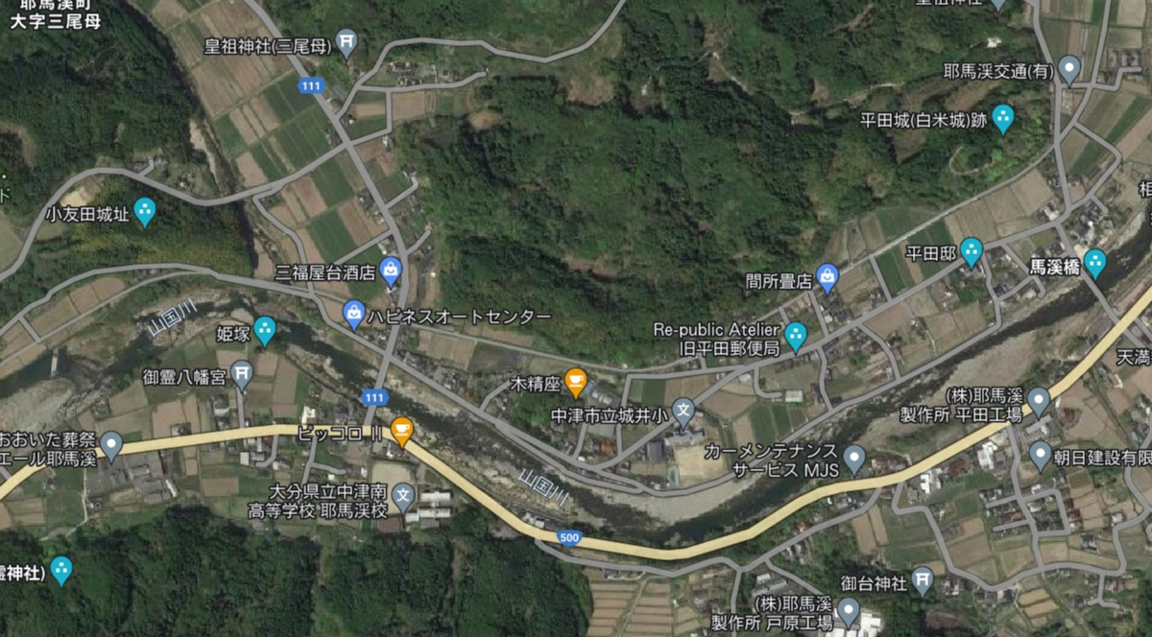
Notes:
この写真は、耶馬溪校の
しゅうへん を見たものです。
耶馬溪学では、徒歩(とほ)で
まわれる場所を調べました。
丸や三角のしるしは、
今年度(こんねんど）カワニナがいることをかくにん できた場所です。
カワニナがいない場所の方が
圧倒的(あっとうてき）
に多かったです。↓

Slide 5
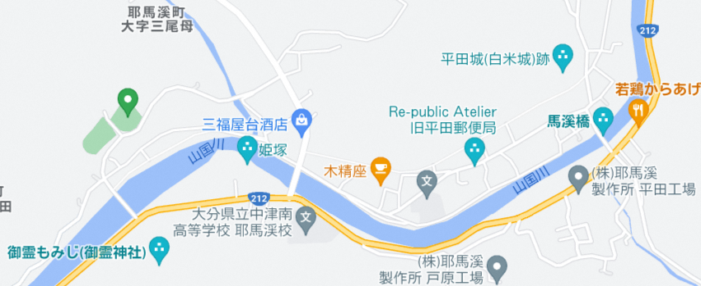
2
3
1
①尾形組前
②戸原水路
③民家の池
Notes:
この地図は、
水質検査(すいしつけんさ)などをおこなった、地点(ちてん)です。↓
１は学校の、かわしも側にある
尾形組(おがたぐみ)の前です。↓
２は、かわかみ側に200ｍほど行った ところにある水路です。↓
３は、グランドの横にある
みんか の池です。↓

Slide 6
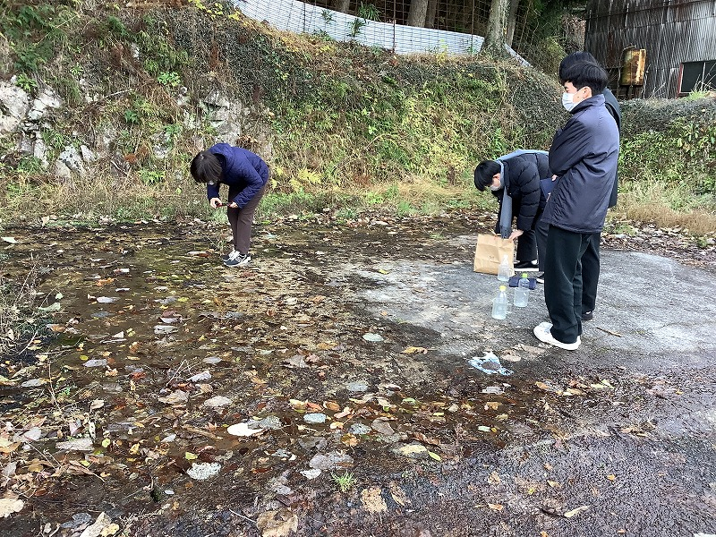
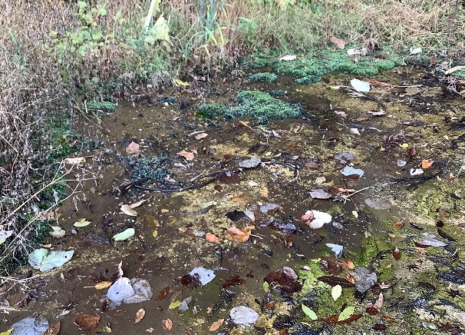
①尾形組前
・山から水が染み出ていて、流れは弱い
・コンクリートの上に泥と枯れ葉がある
Notes:
それぞれの ちょうさちてん
の説明をします。
まず１の
尾形組（おがたぐみ）まえ です。
道沿い(みちぞい)にコンクリートが広がった場所です。↓
山、ぎわから 水がしみでていて、その上にうすく
泥（どろ）が、たまっています。
おちば もたくさんあり、
その間に、
カワニナがいました。↓

Slide 7
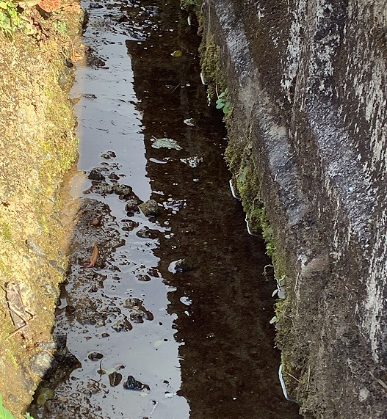
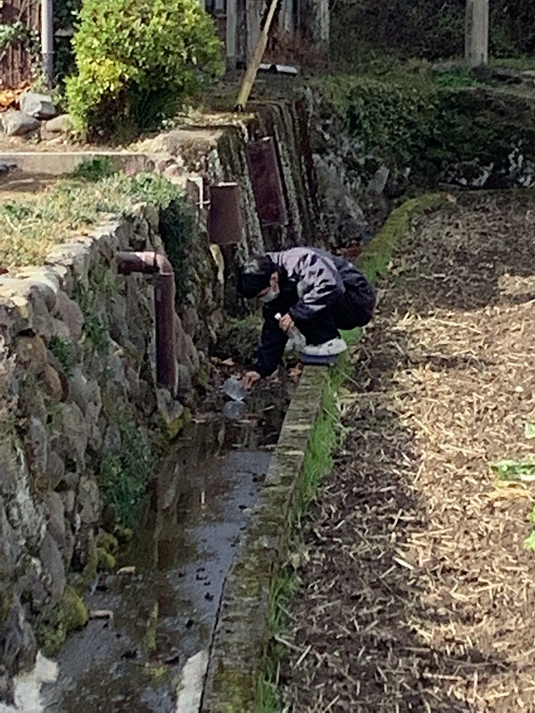
②戸原水路
・家と田んぼの間の狭い水路
・2センチくらいの水深
・石やコケなどがあった
・水の流れは緩やかだった
Notes:
次に戸原水路です。↓
田んぼと家が混ざっている場所です。
その間に小さな水路が何本かあり、２ｃｍくらいの深さの水で、チョロチョロと流れています。
それぞれにカワニナがいました。
水路内の石にはコケがはえています。↓

Slide 8
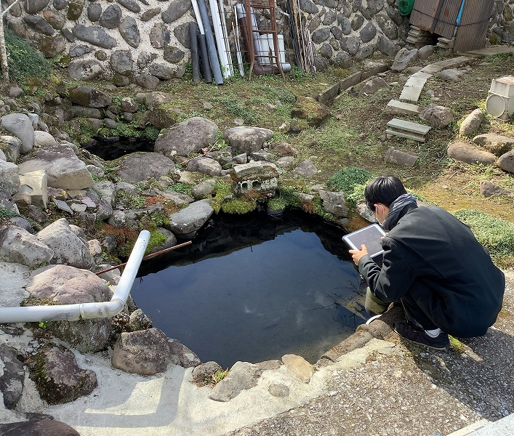
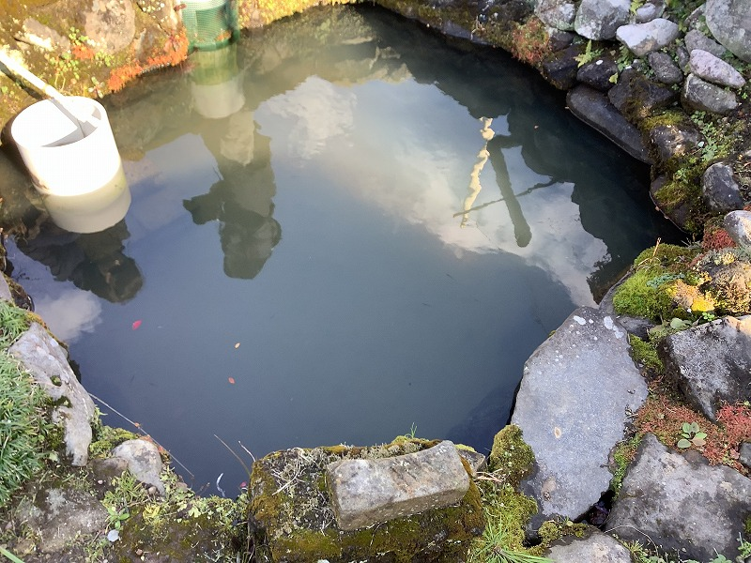
③民家の池(グランド横）
・学校のグランド横の民家の庭。
・山国川から取った水路からたまった池。
・池の底に少し砂がある。
・砂上、壁、岩にたくさんカワニナがいた。
Notes:
3カ所目は、耶馬溪校グランドの横の民家にある池です。↓
池の持ち主の相良(さがら)さんに伺ったところ、池の水は、山国川の水が柿坂(かきさか)で
取水(しゅすい)され、
そこから水路で送られてきたものだそうです。
深さは３０cm位で、池の底にうすく砂があり、カワニナがはったあとが、たくさんありました。
砂の上、壁、岩にたくさんのカワニナがいました。↓

Slide 9
水質検査 結果
 | くみ置き水 | 平田城駐車場 | ① 尾形組 前 | ② 戸原 水路 | ③ 民家 池
COD化学的酸素要求量 | ０ | 3.3 | 8以上 | 8 | ２
アンモニア態窒素 | 0.2 | 0.2 | － | 0.2 | 0.2
亜硝酸態窒素 | 0.005 | 0.012 | 0.01 | 0.005 | 0.005
硝酸態窒素 | 0.5 | 0.2 | 0.2 | 0.2 | 0.5
リン酸態リン | 0.02 | 0.05 | 0.02 | 0.02 | 0.02
ＰＨ | 7.5 | 7.3 | 7.5 | 7.5 | 7.5
Notes:
次に各調査地点の水質検査の結果です。
比較のために、↓
水道水のくみ置き、カワニナがたくさんいた平田城のデータを示しています。
今回の調査地点３カ所ともに、ほとんどの項目で、きれいな水であるということを示しています。
COD化学的酸素要求量が、尾形組前と戸原水路で、
高い結果になっています。
これは、2カ所とも水が
少なめで、泥の割合が多いので、有機物の分解に多くの酸素が使われるため、だと考えています。↓

Slide 10
カワニナはこんな場所にいます
水質的にはきれいなところ
緩やかな流れが常にあるところ
染み出た水が流れる～３０cm位の深さ
泥や砂が薄く底にある・岩にはりつく
Notes:
これまでの調査の結果から、↓
水質的には、きれいなところで、↓
ゆっくりとした水の流れが常にあり、↓
染み出た水が流れるようなところから、３０ｃｍくらいまでの深さの場所です。↓
底に、泥や砂が薄くあり、壁や岩、石にくっついています。
このような場所に、カワニナは生息するようです。↓

Slide 11
３．カワニナの人工飼育に
必要な条件を調査
マイカワニナ水槽 ＰａｒｔⅡ
・カワニナの長期生存
・稚貝をたくさん産ませる
・カワニナを取り出しやすい
Notes:
次に、これまでの調査結果を踏まえて、人工的にカワニナを飼うとしたらどのような水槽を準備したらよいかを考えました。
条件として、↓
カワニナが長期に生存し続けること
親貝から稚貝をたくさん産ませられること
さまざまなサイズのカワニナを水槽から簡単に取り出せること、
です。
紅葉祭で発表しましたが、半年前にも３人それぞれでマイカワニナ水槽を考えました。
しかし、改善点があったので、
2回目、つまりパート２の水槽を作りました。↓

Slide 12
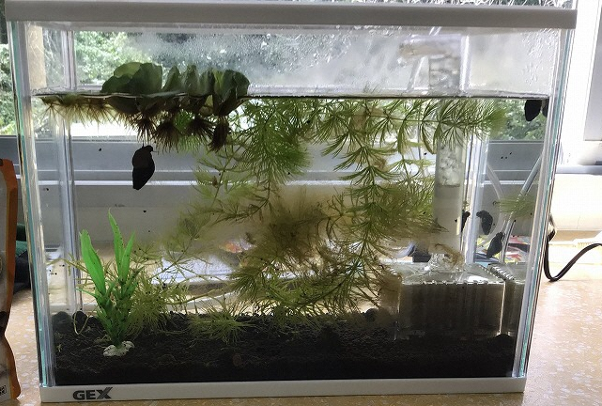
橘 作成水槽
半年前に作成したPartⅠ水槽
黒のソイルと稚貝の見分けがつかない。
水質悪化があった。
Notes:
これは、半年前(はんとしまえ)に、私がつくったパート１(ﾜﾝ）
水槽です。
前回（ぜんかい）は、
ソイルをしき、2種類の
水草（みずくさ）を入れ、ポンプで水を上から落としました。
稚貝（ちがい）が最初はよく
生まれましたが、
水質の悪化がひどく、
カワニナが大量(たいりょう)に
死にました。↓
また、黒いソイルだったので、稚貝(ちがい)がわからず、取り出せないという
問題がありました。↓

Slide 13
Notes:
では、今回作成した水槽を、水の流れを注意しながらみてください。↓
（ビデオ流す→終わったら）
カワニナが生息（せいそく）
している場所から
かれ葉とコケがついた石をとってきて、水槽にいれました。
稚貝（ちがい）を取りやすい
ように、砂は入れていません。
今回はみずくさが、うかない
ようにして、
水の流れをエアレーションで底(そこ）から出すようにしました。
カワニナはかれ葉や石にくっつくので、かれ葉や石ごと、とり出せばよいと考えています。↓

Slide 14
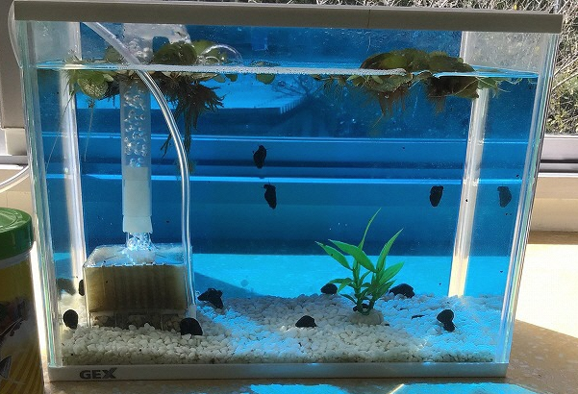
橋本 作成水槽
半年前に作成したPartⅠ水槽
砂の中に稚貝が入って取り出せない。
水質安定に時間が
かかった。
Notes:
次に、これは半年前に私が作ったパート１水槽です。
白い小石をしいて、水草を浮かべました。
ポンプで水を上から落としました。
水質が安定するまでに日数が、かかりました。↓
また、稚貝が底に敷いた小石の中にいるのはわかりましたが、採取するのが難しい状況でした。↓

Slide 15
Notes:
では、今回作成した水槽を水の流れに注意しながらみてください。↓
（ビデオ流す→終わったら）
稚貝を取りやすくするために、底に石は敷きませんでした。
水流がある所にカワニナがいたという調査結果から、
ポンプとホースでつないで一方向から水が流れるようにしました。
湿っている場所を作るために水から石が出るようにし、カワニナが休める場所を作りました。
青いフィルムで、光の量を少なめにして、カワニナが過ごしやすいようにしました。
苔は餌の一つと考えています。↓

Slide 16
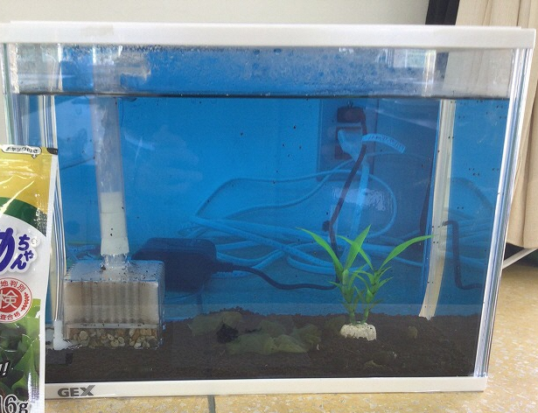
柚木 作成水槽
半年前に作成したPartⅠ水槽
稚貝は多く生まれたが、黒のソイルで稚貝がわからない。
Notes:
これは、半年前に私が作成したパート１水槽です。
水質は、比較的安定していて、稚貝も多く生まれました。↓
しかし、底に黒いソイルを敷いたため、稚貝を取り出すことができませんでした。
また、後ろに貼った青いフィルムと水槽の間に稚貝が入り込み、稚貝を取り出すのに苦労しました。↓

Slide 17
Notes:
では、今回作成した水槽をみてください。↓
（ビデオ流す→終わったら）
カワニナがたくさん生息しているのは、コンクリートの上で水がしみ出しているような場所だったので、
それを再現しようと考えました。
カワニナが水に当たれるように平たい石を選びました。
また、水槽にぴったりで、多めに入れられるサイズの石を選びました。
前回水色のフィルムの間に稚貝がはさまってしまい、取り出しにくかったので今回は外しました。↓

Slide 18
１年間を研究を通して
カワニナを育てるのは、難しいと思いました。
１年間を通してカワニナは、水の流れや深さなど、とても環境条件が細かいところにいると思いました。
わからないことが多く、手探りが続きました。良い結果をひたすらに次に繋げたいです。それがカワニナにとってもホタルにとっても、良い研究になっていくと思います。
Notes:
（柚木）この１年の研究を通して、このように、それぞれのアイデアで水槽を作ってみました。
まとめです。↓
（橘）カワニナを育てるのは、
難しいと思いました。↓
（柚木）１年間を通してカワニナは、水の流れや深さなど、とても環境条件が細かいところにいると思いました。↓
（橋本）わからないことが多く、手探りが続きました。良い結果をひたすらに次へ繋げたいです。
それがカワニナにとってもホタルにとっても、良い研究になっていくと思います。↓

Slide 19
ご清聴ありがとう
ございました
カワニナの親子だよ～
Notes:
以上で、耶馬溪学の発表を終わります。↓
気をつけ！れい！
（３人そろって）
ありがとうございました。

